Slide 1
2018~2022 범죄 발생 / 인구수 분포
Kopo03, kopo07, kopo10
김우석 , 김찬기 , 황도연

Slide 2
개요
각 지역별 범죄 발생과 인구수에 따른 범죄 발생을 확인하기 위해서 작성함．
공공데이터포털에서 데이터를 다운로드 하여 2018년 ~ 2022년의 데이터를 정제하였음．
경찰청에서 분류한 ＇강력범죄＇ 항목만 추출하여 전국 지역별 인구수에 비례한
강력범죄의 비율을 정리하였음．

Slide 3
목차
코드 설명
연도 별 (범죄 발생 / 인구수) 비율
결론

Slide 4
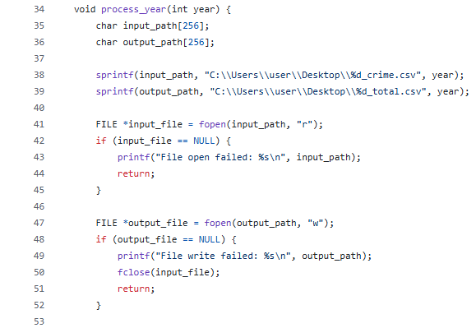
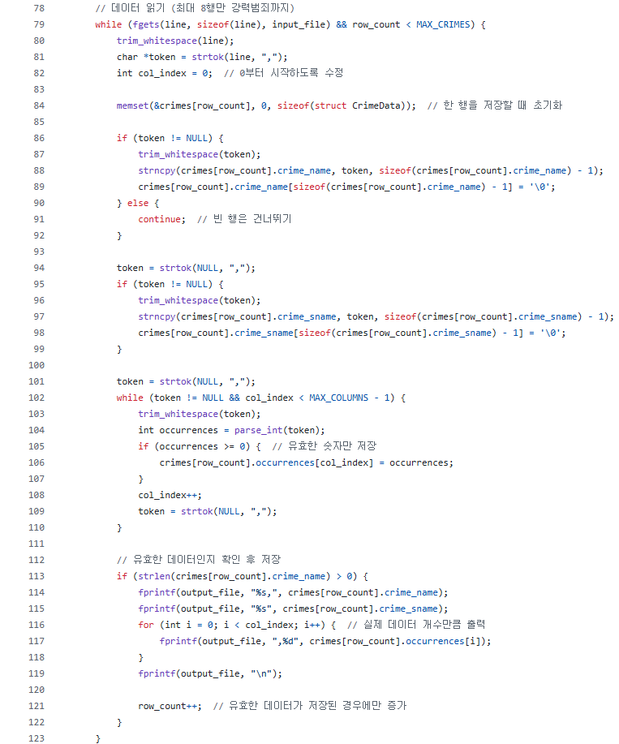
코드 설명 : 자료 정제（강력범죄） 코드

Slide 5
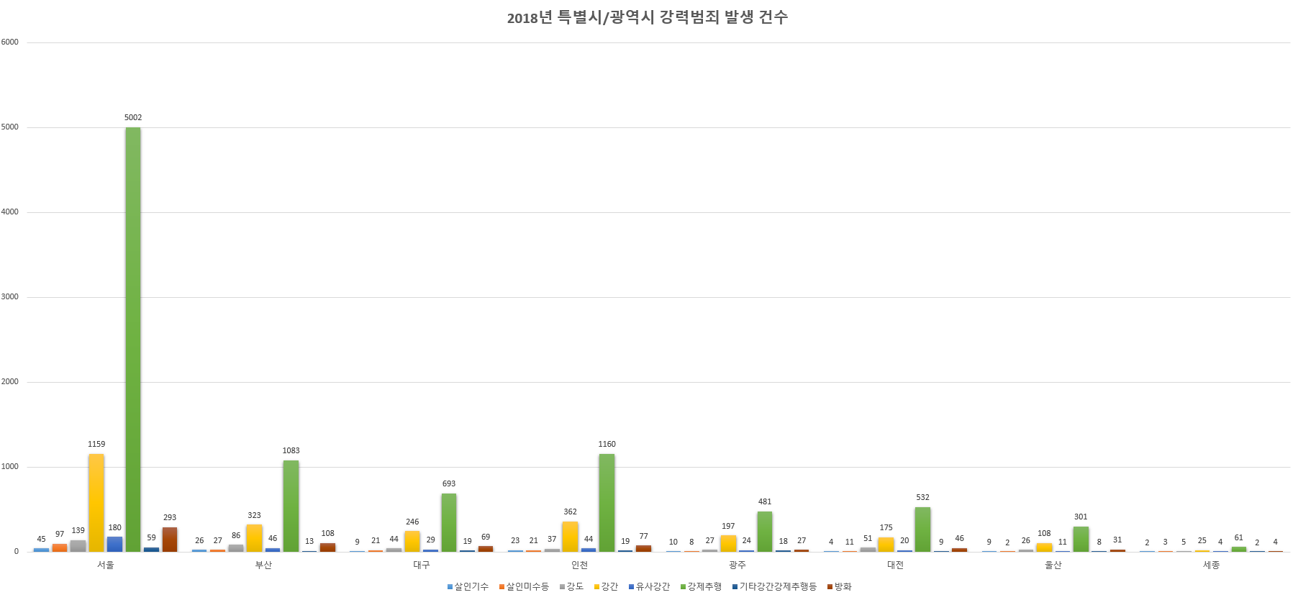
자료 정제 코드로 얻은 결과값

Slide 6
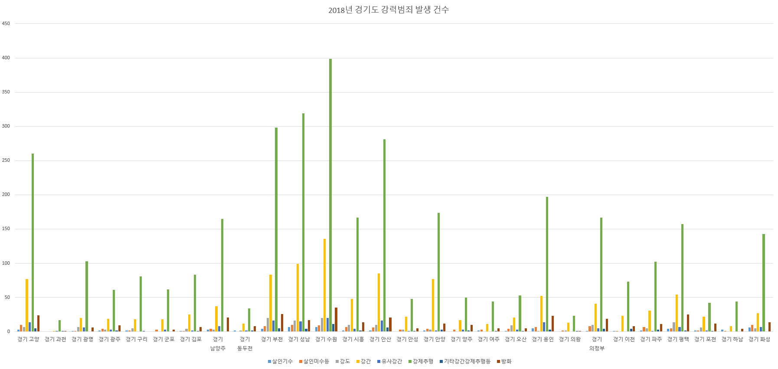
자료 정제 코드로 얻은 결과값

Slide 7
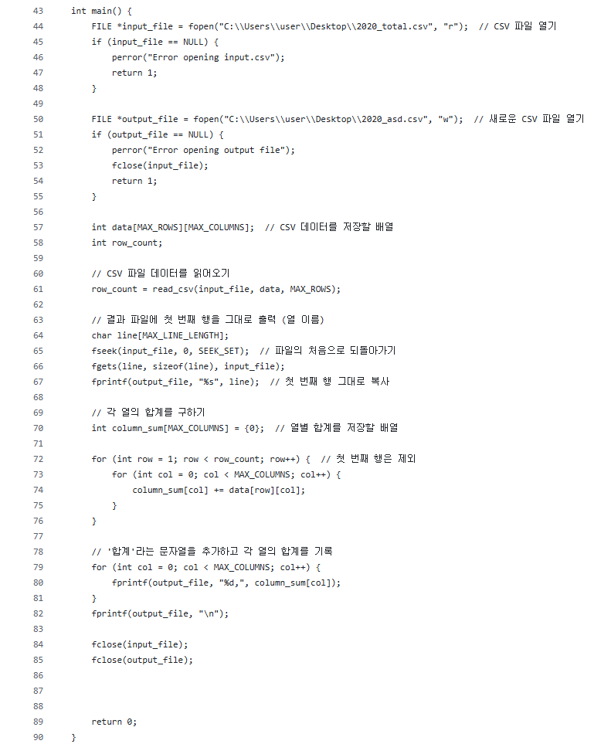
코드 설명 : 지역 별 강력범죄 합계 구하는 코드

Slide 8
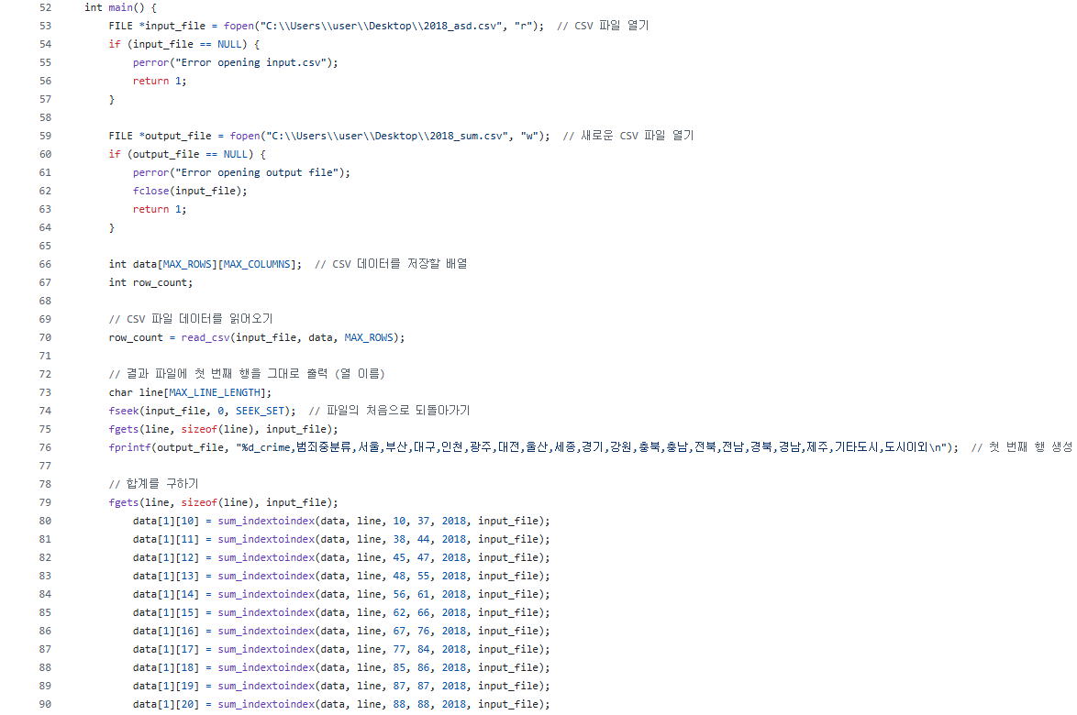
코드 설명 : 세부 별 지역을 하나로 합치는 코드

Slide 9
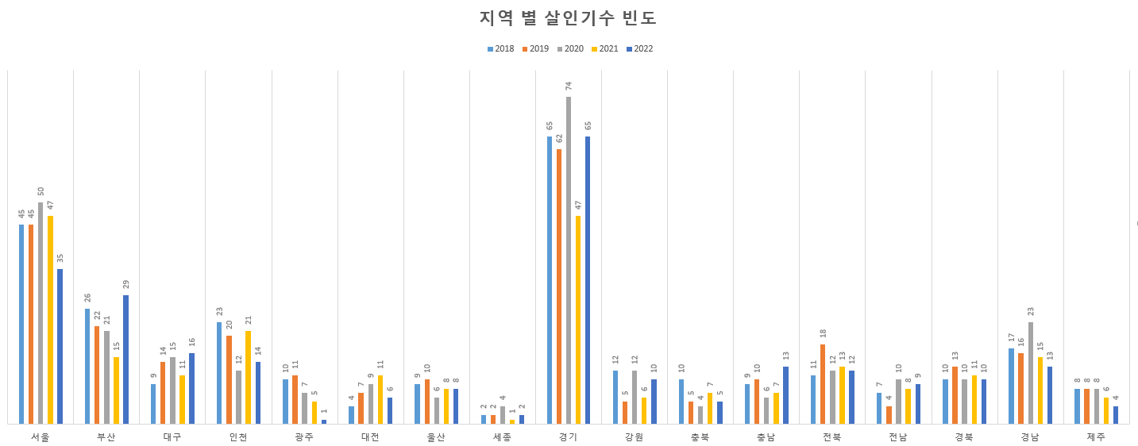
지역 별 강력범죄 데이터로 얻은 결과값 (살인기수)

Slide 10
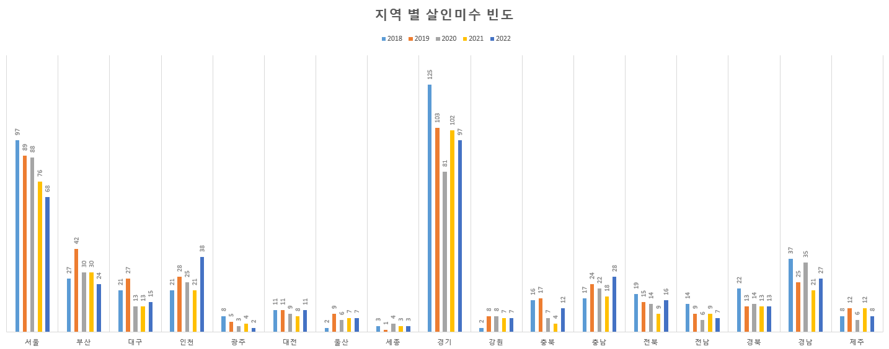
지역 별 강력범죄 데이터로 얻은 결과값 (살인미수)

Slide 11
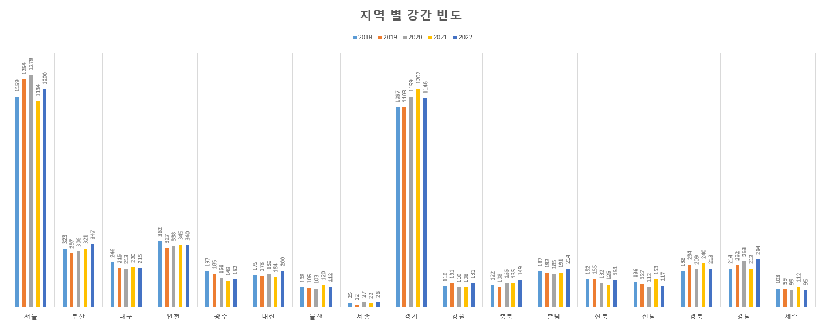
지역 별 강력범죄 데이터로 얻은 결과값 (강간)

Slide 12
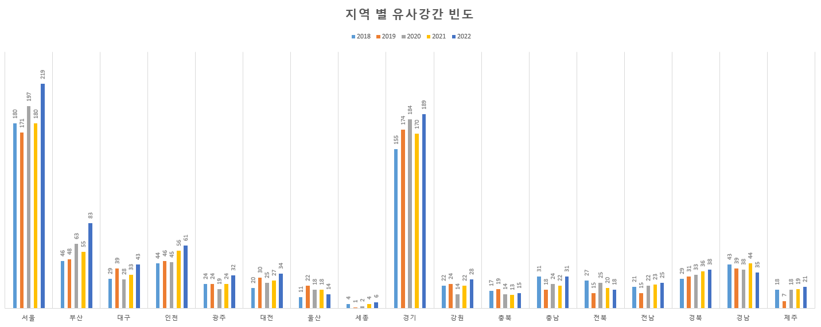
지역 별 강력범죄 데이터로 얻은 결과값 (유사강간)

Slide 13
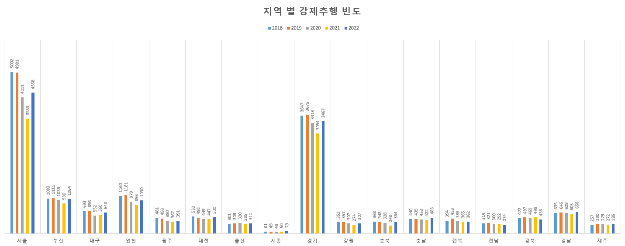
지역 별 강력범죄 데이터로 얻은 결과값 (강제추행)

Slide 14
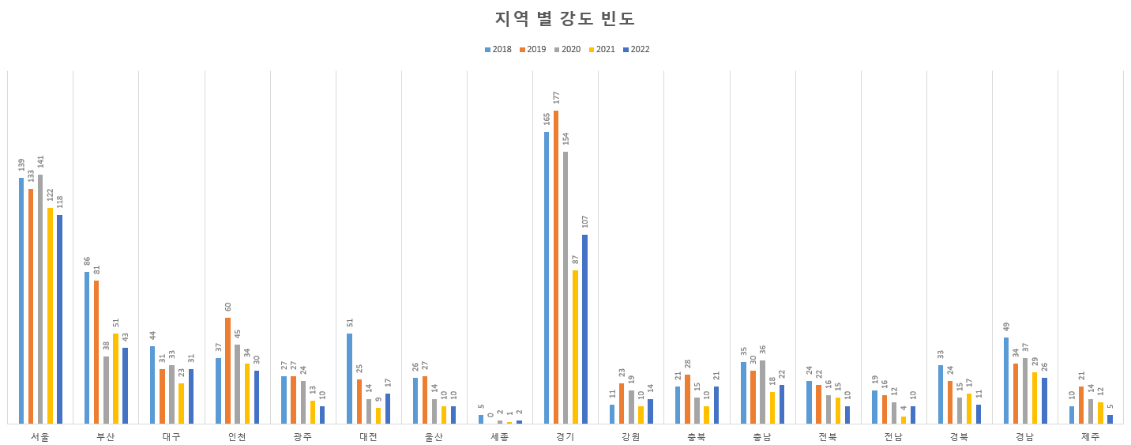
지역 별 강력범죄 데이터로 얻은 결과값 (강도)

Slide 15
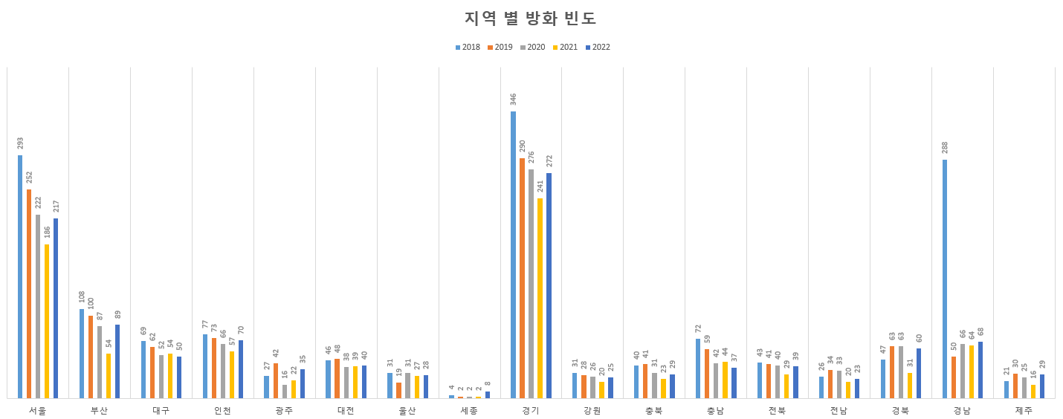
지역 별 강력범죄 데이터로 얻은 결과값 (방화)

Slide 16
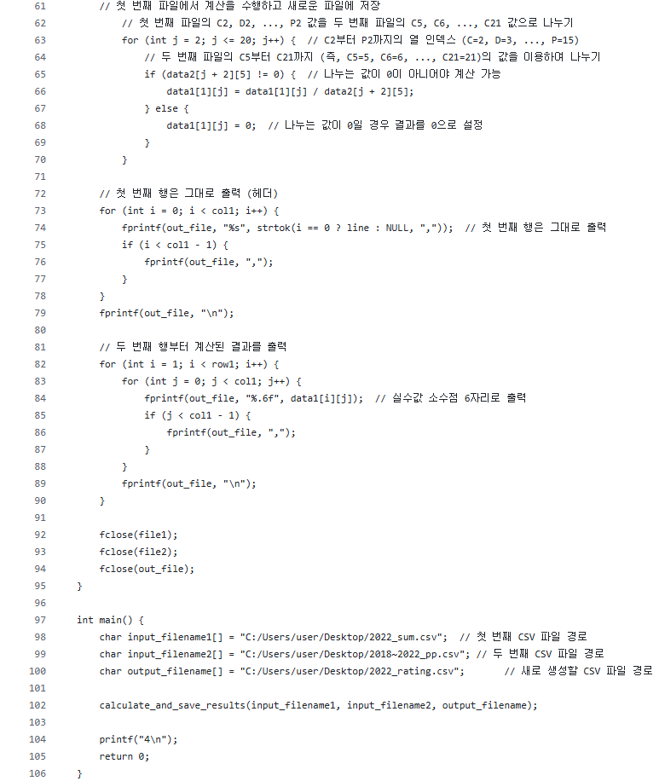
코드 설명 : 범죄 발생 / 인구수 비율 구하는 코드

Slide 17
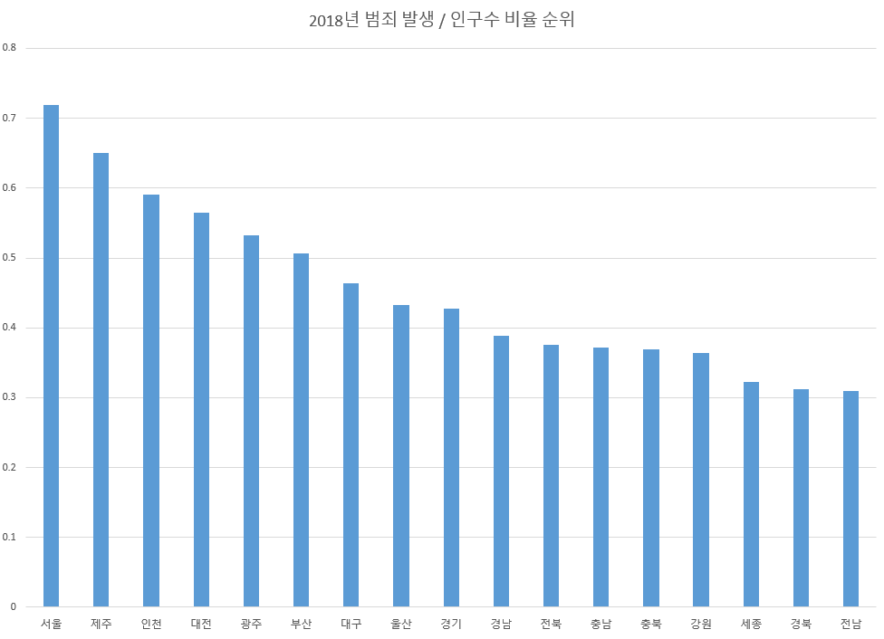
연도 별 강력범죄 / 인구수 비율
0.719
0.309

Slide 18
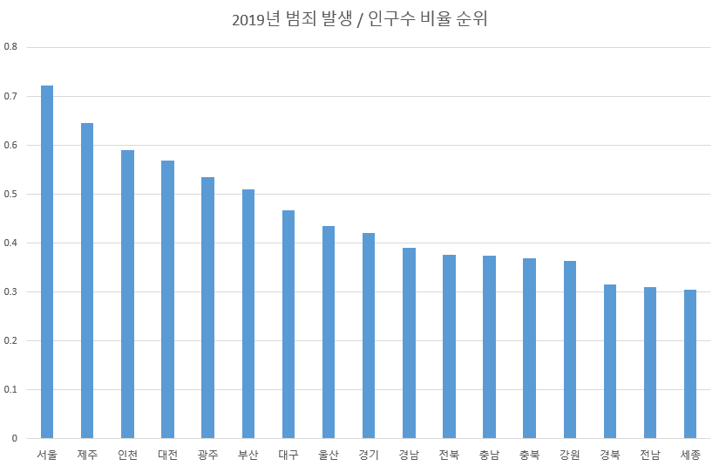
연도 별 강력범죄 / 인구수 비율
0.722
0.304

Slide 19
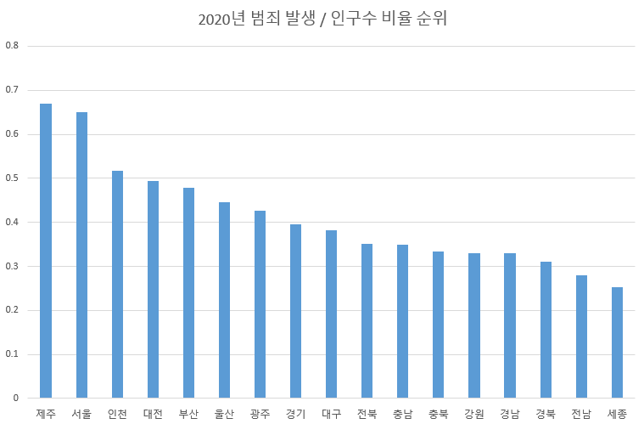
연도 별 강력범죄 / 인구수 비율
0.669
0.252

Slide 20
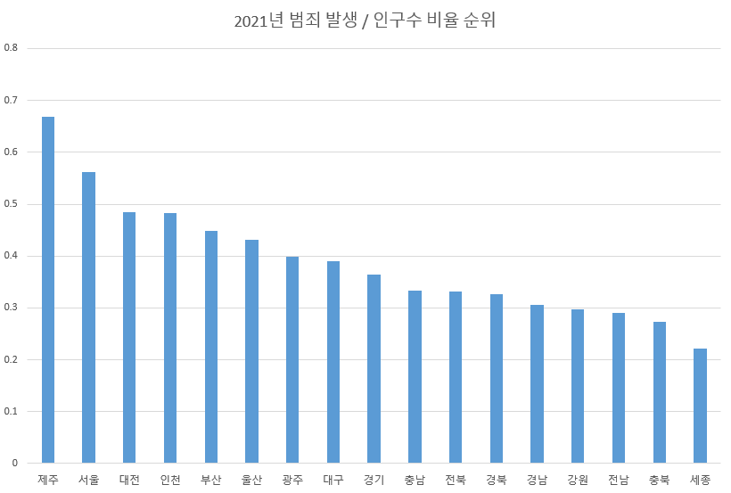
연도 별 강력범죄 / 인구수 비율
0.668
0.221

Slide 21
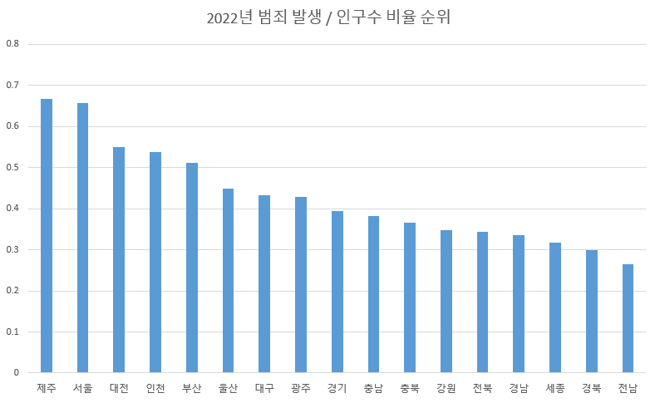
연도 별 강력범죄 / 인구수 비율
0.666
0.263

Slide 22
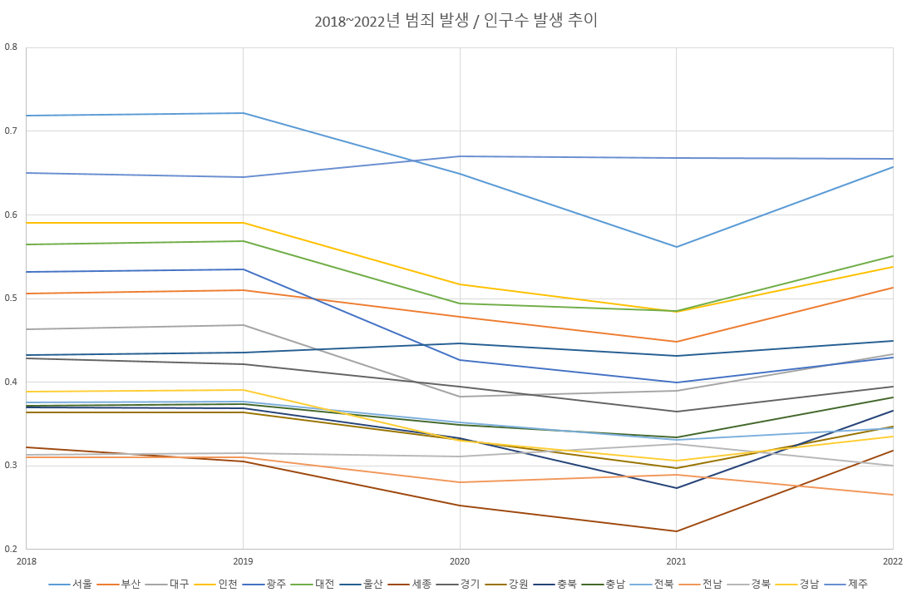
2018 ~ 2022 지역별 강력범죄 발생 추이

Slide 23
결론
COVID-19(2019 후반기 ~ 2022 전반기) 의 영향으로 인한 전국의 범죄율이 대체적으로 감소된 것을 확인함.
지역 별 확인 결과 ‘서울’, ‘제주’ , ‘인천’과 같은 도시는 범죄율이 높은 반면,
‘세종’ , ‘전남’ , ‘경북’과 같은 도시는 범죄율이 낮은 것으로 확인 되었음
인구수와 범죄율은 직접적인 연관이 없다는 결론이 나옴.

